Slide 1

Rekonstrukce objektu na objekt s nízkou spotřebou energie
Vysoká škola technická a ekonomická
v Českých Budějovicích
Ústav technicko – technologický
Katedra stavebnictví
Autor bakalářské práce : Martin Termer
Vedoucí bakalářské práce : Ing. Michal Kraus, Ph.D.
Oponent bakalářské práce: Ing. Jan Zugárek
České Budějovice, červen 2017

Slide 2
Obsah
Důvod výběru tématu
Cíl práce
Návrh rekonstrukce
Použité metody
Dosažené výsledky
Závěrečné shrnutí

Slide 3
Důvod výběru tématu
Návrh rekonstrukce na reálném příkladu
Aplikovatelnost navrženého řešení v praxi
Zohlednění limitujících faktorů
Účelné vynaložení finančních prostředků

Slide 4
Cíl práce
Zpracování výkresové dokumentace rekonstrukce již existujícího objektu na objekt s nízkou spotřebou energie.
Vypracování výkresové dokumentace stávajícího stavu a výkresové dokumentace ve stupni „Projekt pro stavební povolení“ pro nové navrhované řešení.
Vyhodnocení a posouzení původních i navrhovaných konstrukcí z hlediska tepelně – technických vlastností.

Slide 5
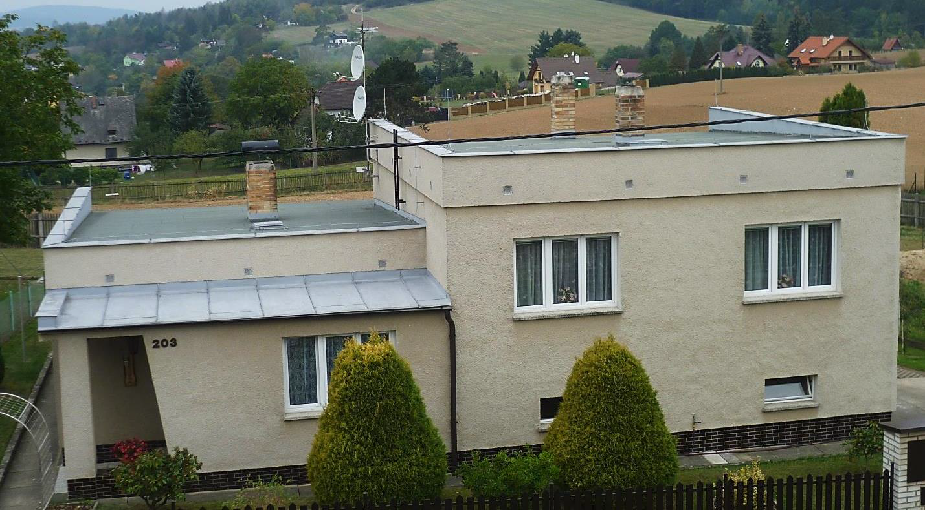
Řešený objekt:
parc. č. 160/1 v k.ú. Krhanice, okr. Benešov
Východní pohled na řešený objekt
Zdroj: Vlastní

Slide 6
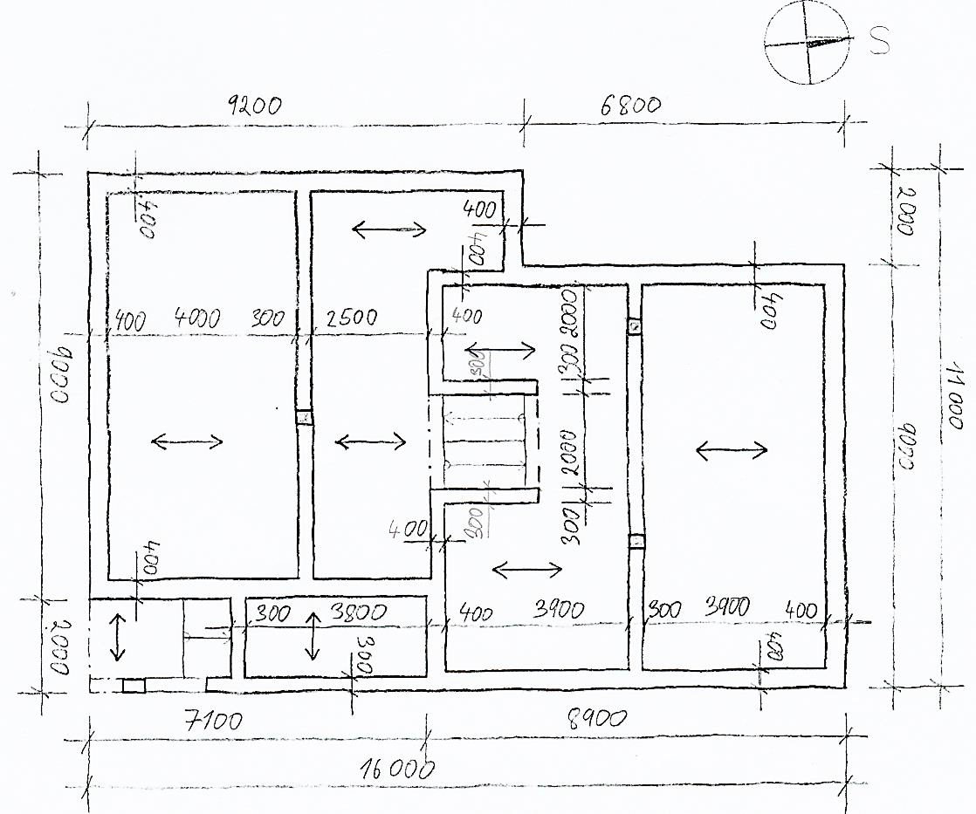
Řešený objekt:
Svislé nosné konstrukce
Zdroj: Vlastní

Slide 7
Návrh rekonstrukce
Zateplení spodního pláště dvouplášťové ploché střechy
Efektivní odvětrávání vzduchové mezery
Eliminace zabudovaných tepelných mostů
Kontaktní tepelně - izolační systém
Řešení specifických detailů

Slide 8
Použité metody stávající stav
Shromáždění dostupných informací o objektu
Zpracování dokumentace současného stavu
Tepelně – vlhkostní posouzení stávajících konstrukcí
Posouzení energetické náročnosti budovy

Slide 9
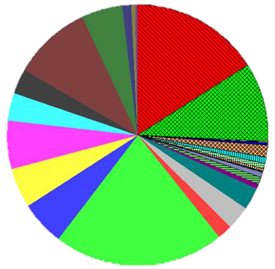
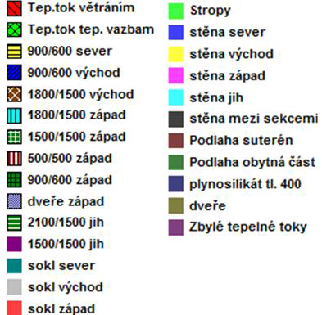
Podíl jednotlivých měrných tepelných toků
v rámci stávajícího stavu objektu
Obvodové stěny
Soklová oblast
Zdroj: Vlastní
Spodní plášť střechy

Slide 10
Použité metody navrhovaný stav
Tepelně – vlhkostní posouzení nových skladeb
Návrh efektivního odvětrávání střešního pláště
Eliminace navazujících tepelných mostů
Řešení detailů
Zpracování dokumentace ve stupni „Projekt pro stavební povolení“
Výsledné posouzení energetické náročnosti budovy

Slide 11
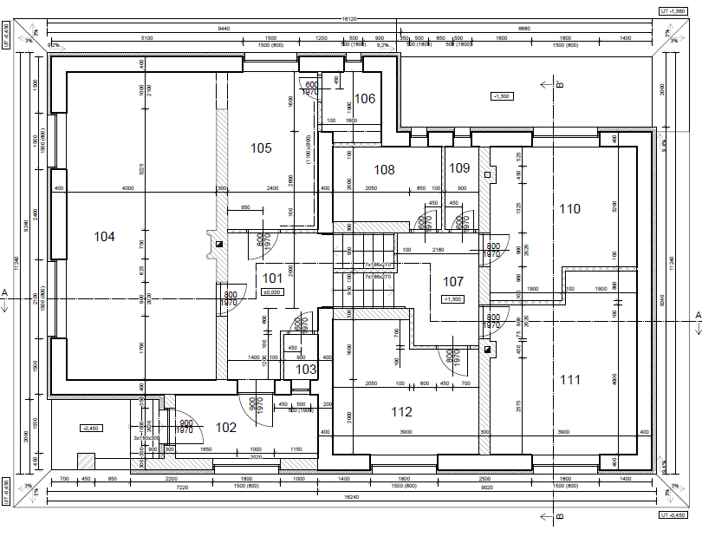
Půdorys podlaží
Zdroj: Vlastní

Slide 12
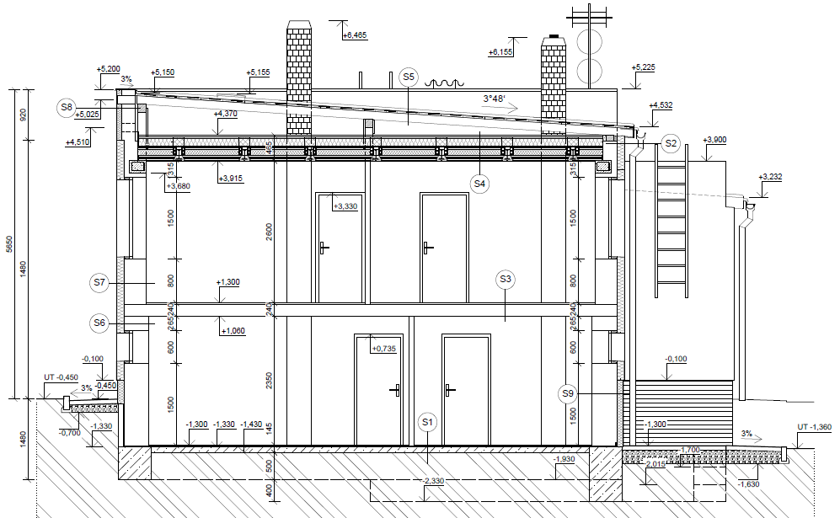
Řez B - B‘
Zdroj: Vlastní

Slide 13
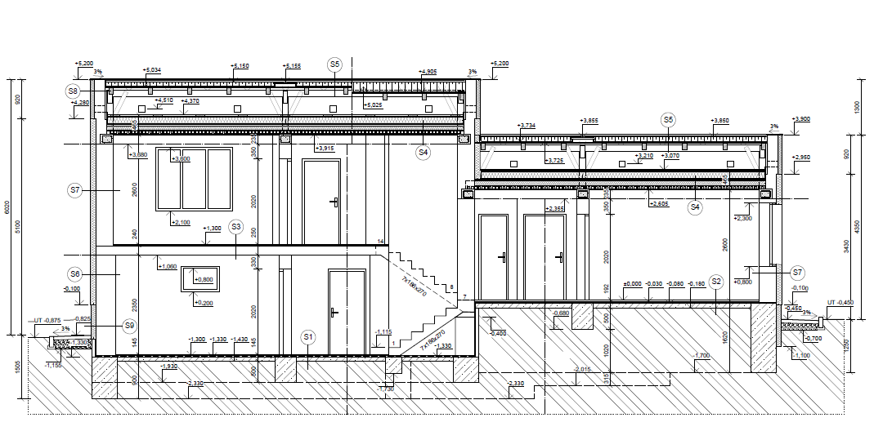
Řez A - A‘
Zdroj: Vlastní

Slide 14
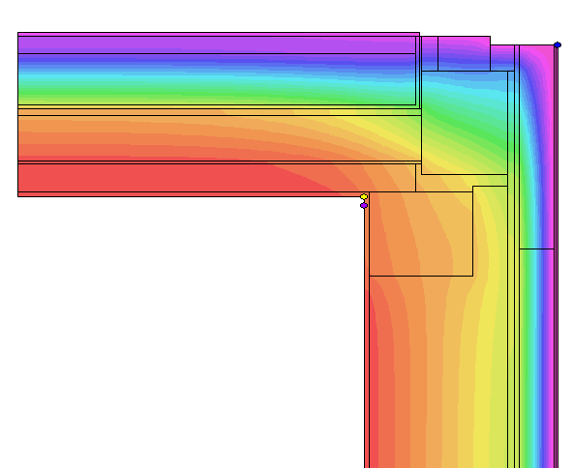
Teplotní pole v oblasti okapu v rámci nového stavu po rekonstrukci
Nová skladba
Plynosilikát
Pozednice
MW
ŽB věnec
EPS
Zdroj: Vlastní

Slide 15
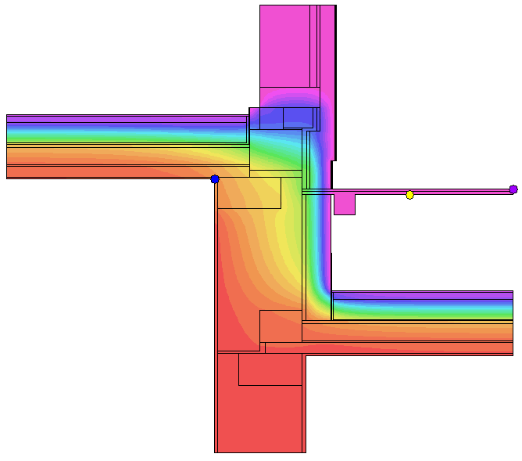
Teplotní pole v oblasti styku sekcí střechy
v rámci nového stavu po rekonstrukci
Beton
EPS
Plynosilikát
MW
CPP
Bednění
ŽB věnec
MW
Nová skladba
Beton
Zdroj: Vlastní
ŽB věnec

Slide 16
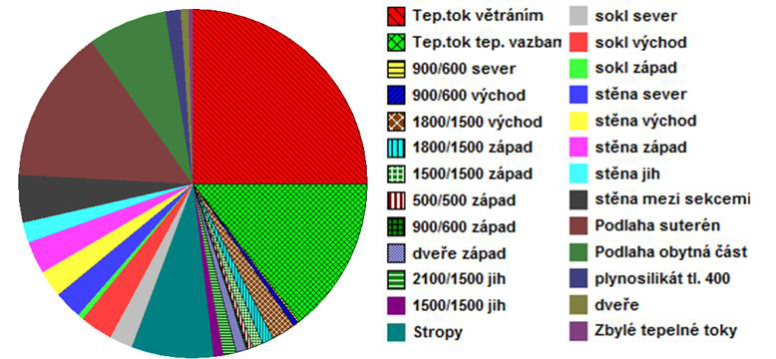
Podlaha obytné části
Podíl jednotlivých měrných tepelných toků
v rámci nového stavu objektu
Podlaha suterén
Větrání
Řešená část
Tepelné vazby
Zdroj: Vlastní

Slide 17
Dosažené výsledky
Měrná potřeba tepla na vytápění budovy před rekonstrukcí: 179 kWh/(m².a)
Měrná potřeba tepla na vytápění budovy po rekonstrukci: 83 kWh/(m².a)
Výsledné snížení potřeby tepla na vytápění o 53 %.

Slide 18
Dosažené výsledky
Efektivní odvod vlhkosti ze střešního pláště
Kvalitní ošetření původních tepelných mostů
Eliminace kondenzace na vnitřním povrchu stavebních konstrukcí
Zdravější vnitřní prostředí, zvýšený uživatelský komfort a nižší náklady na vytápění

Slide 19
Závěrečné shrnutí
Komplexně řešený návrh rekonstrukce respektující okrajové podmínky stanovené investorem
Aplikovatelnost navrženého řešení v praxi bez nutnosti výraznějších zásahů do stávajících konstrukcí
Účelné vynaložení finančních prostředků

Slide 20
Děkuji za Vaši pozornost
Martin Termer

Slide 21
Zodpovězení doplňujících dotazů vedoucího
Jak jsou odvozeny odhadované náklady na rekonstrukci objektu (500 000 Kč). Jaká je dle autora odhadovaná návratnost investice?
Bylo by možné v rámci realizace opatření vedoucích ke snížení energetické náročnosti objektu využít některých z aktuálních dotačních programů?

Slide 22
Zodpovězení doplňujících dotazů oponenta
Je možné ve spodním střešním plášti použít na nový prkenný rošt OSB desky?

